Slide 1
Název projektu:
Všechno v mém životě souvisí
„MINIPODNIKY“
Registrační číslo:
CZ.1.07/1.1.00/54.0041
Všechno
v mém životě
souvisí
AC Education s.r.o. | Poděbradská 206/57, 198 00 Praha 9 – Hloubětín | info@aceducation.cz | IČ: 27971601 | DIČ: CZ27971601

Slide 2
Implementace gamifikace
Všechno
v mém životě
souvisí
AC Education s.r.o. | Poděbradská 206/57, 198 00 Praha 9 – Hloubětín | info@aceducation.cz | IČ: 27971601 | DIČ: CZ27971601

Slide 3
Co je to gamifikace? Gamifikace je způsob použití herních prvků a mechanik v primárně neherních prostředích. Je to motivační nadstavba designu služby.
Jaké jsou její cíle?
Jejím hlavním cílem je vtáhnout uživatele. Motivovat jej, umožnit mu snadnou orientaci v systému, odměňovat jej za aktivitu a zefektivnit celý proces průchodu službou.
Všechno
v mém životě
souvisí
AC Education s.r.o. | Poděbradská 206/57, 198 00 Praha 9 – Hloubětín | info@aceducation.cz | IČ: 27971601 | DIČ: CZ27971601
Notes:
Další cíle: zaujmout, překvapovat, vyvolat emoce – díky nim se člověk dobře učí, uchlácholit, když se nedaří apod.
3

Slide 4
Gamifikace ve vzdělávání
Lidé jsou zvědaví a rádi se nechávají překvapovat
(vnitřní motivace)
Gamifikace nabízí neustály feedback (vnější motivace)
Gamifikce nabízí pocit dobře odvedené práce
(vnitřní motivace)
Gamifikace vzbuzuje angažovanost a pozitivní emoce (vnitřní motivace)
Gamifikace podporuje spolupráci (vnější motivace)
Gamifikace nabízí studentovi svobodu a určitou míru personalizace (vnitřní motivace)
A hlavně, učení simulací je nejefektivnější způsob učení >>.
Všechno
v mém životě
souvisí
AC Education s.r.o. | Poděbradská 206/57, 198 00 Praha 9 – Hloubětín | info@aceducation.cz | IČ: 27971601 | DIČ: CZ27971601
Notes:
4

Slide 5
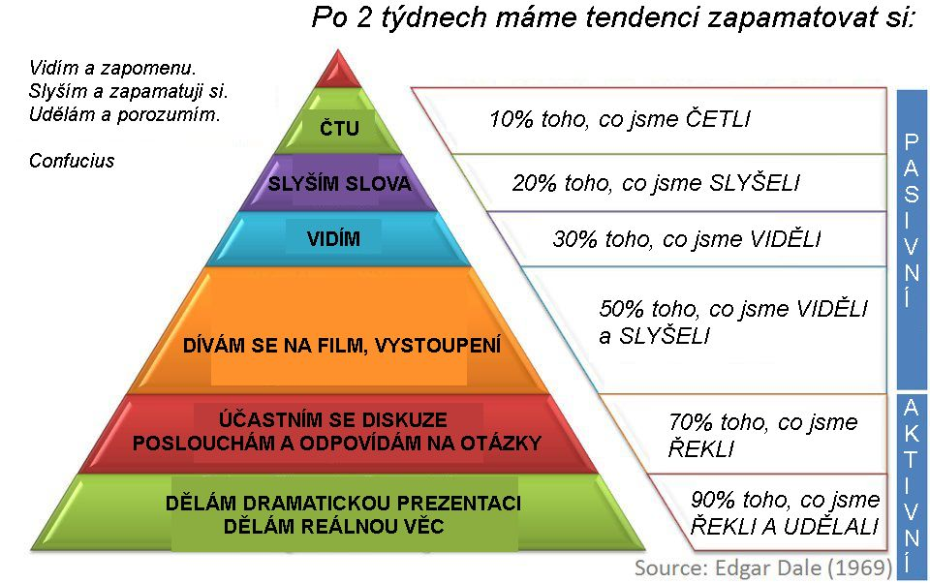
Pyramida učení

Slide 6
Cíle gamifikace v Minipodnicích
Motivovat děti k tvorbě a nakupování produktů
Pomoci v orientaci ve virtuálním prostředí trhu
Sofistikovaně odměňovat žáky za jejich aktivitu
Vytvořit prostředí, ve kterém se mohou podniky rámcově vzájemně porovnat
Tvořit překvapivé momenty
Pomoci simulovat reálný běh ve firmách a naučit děti základní principy fungování trhu
Vytvořit pocit posunu firmy vpřed
Všechno
v mém životě
souvisí
AC Education s.r.o. | Poděbradská 206/57, 198 00 Praha 9 – Hloubětín | info@aceducation.cz | IČ: 27971601 | DIČ: CZ27971601

Slide 7
Jakým konkrétním způsobem byly naplněny?
Všechno
v mém životě
souvisí
AC Education s.r.o. | Poděbradská 206/57, 198 00 Praha 9 – Hloubětín | info@aceducation.cz | IČ: 27971601 | DIČ: CZ27971601
Notes:
7

Slide 8
Motivovat děti k tvoření a nakupování. | Vznik podnikatelské energie, íkváků, žebříčku dosažené energie, tematických odznaků.
Pomoci v orientaci ve virtuálním prostředí trhu. | Odznaky ukazují, jakých hranic se dá dosáhnout. Například díky odznaku investice dítě pochopí, že se během hry dá investovat až 20 000 íkváků do Minipodniku.
Sofistikovaně odměňovat žáky za jejich aktivitu. | Odměna přijde vždy po konkrétní aktivitě. Každý může vynikat v něčem jiném. Jeden podnik si zakládá na prodeji, druhý na odpracovaných hodinách.
Vytvořit prostředí, ve kterém se mohou podniky vzájemně porovnat. | Každá aktivita se převádí na podnikatelskou energii, díky ní jsou tato srovnání spravedlivá, peníze trochu zkreslují.
Tvořit momenty překvapení a simulovat reálný běh ve firmách. | Gamifikace je vázaná na kalendář. V něm se mohou objevit zajímavé události, jejichž cílem je simulovat skutečné podnikatelské problémy, např. podnik postihla povodeň nebo vznikla nutnost vytvořit podnikatelský plán.
Všechno
v mém životě
souvisí
AC Education s.r.o. | Poděbradská 206/57, 198 00 Praha 9 – Hloubětín | info@aceducation.cz | IČ: 27971601 | DIČ: CZ27971601
Notes:
U bodu Tvořit momenty překvapení – nutná kontrola, zda to v současném systému je.
8

Slide 9
Praktická ukázka
Íkváci a Podnikatelská energie
peníze versus iniciativa
Všechno
v mém životě
souvisí
AC Education s.r.o. | Poděbradská 206/57, 198 00 Praha 9 – Hloubětín | info@aceducation.cz | IČ: 27971601 | DIČ: CZ27971601
Notes:
Zde je dobré zmínit, že energie vznikla z toho důvodu, abychom aktivitu dětí mohli férově porovnat, což by v případě porovnávání „peněz“ nešlo.
9

Slide 10
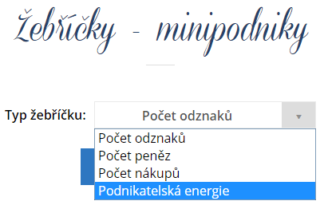
Praktická ukázka - Žebříček
Filtr podle několika kritérií
Porovnávání jen se sobě blízkými
Všechno
v mém životě
souvisí
AC Education s.r.o. | Poděbradská 206/57, 198 00 Praha 9 – Hloubětín | info@aceducation.cz | IČ: 27971601 | DIČ: CZ27971601
Notes:
ZKONTROLOVAT, zda platí, že se děti porovnávají jen sobě blízkými.
10

Slide 11
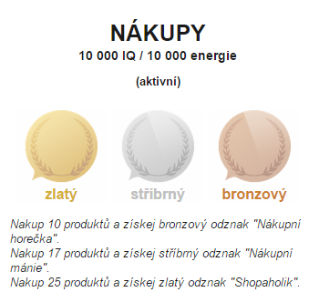
Praktická ukázka - Odznaky
Typy odznaků
Nakupování
Sběratelství
Investice do podniku
Odpracované hodiny
Vydělané peníze
Podpora vyplnění profil
Recenze produktů
Komunikace s kolegy
Vyplnění informací o podniku
Znalost trhu
Nákup od každého dodavatele
Všechno
v mém životě
souvisí
AC Education s.r.o. | Poděbradská 206/57, 198 00 Praha 9 – Hloubětín | info@aceducation.cz | IČ: 27971601 | DIČ: CZ27971601

Slide 12
Praktická ukázka – Události
POZITIVNÍ
Náhlé skoupení 20 % produkce Minipodniků (podpora růstu trhu)
Dotace na obnovu podnikání se spoluúčastí
Technologický pokrok (odhalí novou funkcionalitu systému)
NEGATIVNÍ
Povodeň (nutno zaplatit množství íkváků na obnovu)
Daně (nutno zaplatit 15 % z příjmů)
Inflace (plošné zdražení výrobků o 5 %)
Výpadek elektrického proudu (pozastavení výroby)
Audit (nutno vypracovat dokumentaci)
Všechno
v mém životě
souvisí
AC Education s.r.o. | Poděbradská 206/57, 198 00 Praha 9 – Hloubětín | info@aceducation.cz | IČ: 27971601 | DIČ: CZ27971601
Notes:
Důležité zmínit, že existují jen pro podniky, ne pro jednotlivce. NUTNO ZKONTROLOVAT, zda došlo k implementování událostí!
12

Slide 13
DĚKUJI ZA POZORNOST
Všechno
v mém životě
souvisí
AC Education s.r.o. | Poděbradská 206/57, 198 00 Praha 9 – Hloubětín | info@aceducation.cz | IČ: 27971601 | DIČ: CZ27971601

